Slide 1

Ecoantibio
Colloque One Health Antibiorésistance
Limoges, 3 avril 2019
Cécile ADAM, BISPE

Slide 2
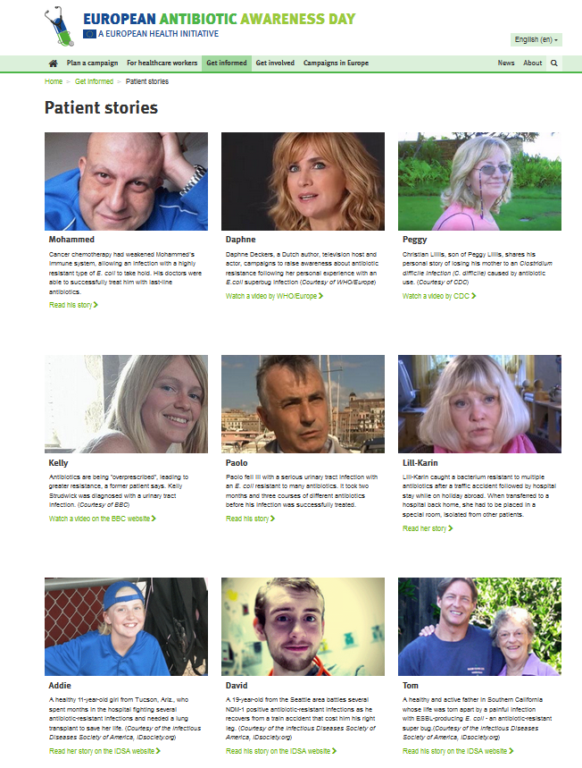
Resistencia a los antibióticos (RA)
Según el informe del ECDC (nov. 2018):
  más de 5500 fallecimientos cada año en Francia
  33 000 fallecimientos cada año en Europa
En 2050: 1 fallecimiento cada 3 segundos (informe O’Neill)
Cada utilización de antibiótico puede causar resistencia: bacterias del tracto digestivo de todos los animales (también la piel, aparato respiratorio) y del medio ambiente
Las bacterias resistentes viajan por todas partes
Una única solución: reducir radicalmente el uso de antibióticos
Captura de pantalla hecha el 27/02/2019 en
de https://antibiotic.ecdc.europa.eu/en/patient-stories

Slide 3
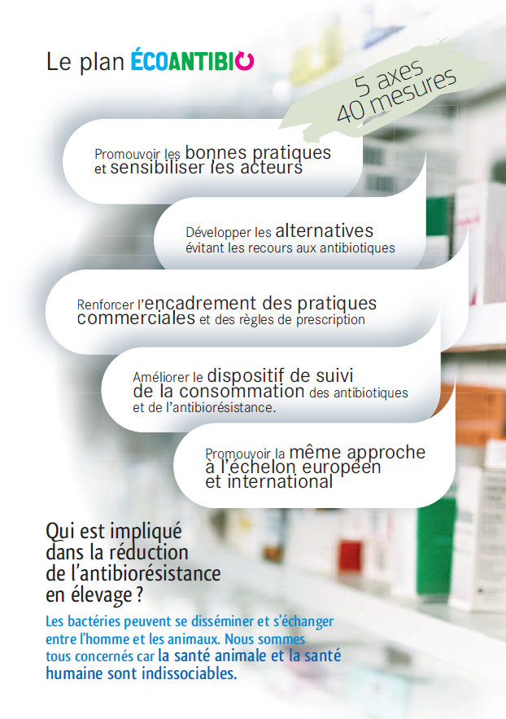

El plan Ecoantibio lucha contra RA en medicina veterinaria
2 planes sucesivos con semejante construcción:
  Ecoantibio 1 (2012 – 2016)
    Medidas obligatorias fuertes
    Objetivos cuantitativos ambiciosos:
      Reducir la exposición de los animales a los antibióticos de 25% en 5 años,
      Reducir la exposición a los antibióticos críticos de 25% en 3 años (objetivos de la ley por el futuro de alimentación, agricultura y bosque)

Slide 4

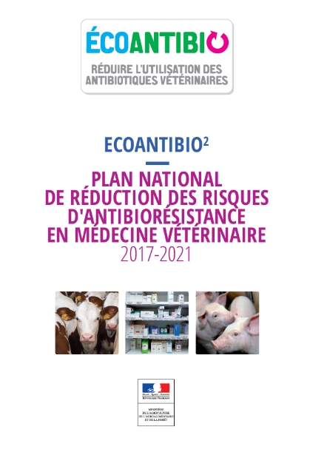
El plan Ecoantibio lucha contra RA en medicina veterinaria
2 planes sucesivos:
  Ecoantibio 2 (2017 – 2021)
    Seguir con el dinamismo y confirmar los buenos resultados
    Mas incentivos
    Dimensión One Health: Ecoantibio forma parte de la hoja de ruta interministerial de lucha contra resistencia a los antibióticos
    Objetivos cuantitativos :
      Reducir de 50% en 5 años la exposición a colistina en ganado vacuno, porcino y aves
      Notar tendencia bajista en todos los indicadores de resistencia

Slide 5
























El plan Ecoantibio lucha contra RA en medicina veterinaria
Los planes han sido co-construidos con todos los depositarios, y luego co-animados

Slide 6

Vigilancia del uso de antibióticos : un instrumento de dirección del plan
ECOANTIBIO 1
Vigilancia del uso de antibióticos y de la resistencia a los antibióticos es fundamental:
  Vigilancia de las ventas de antibióticos desde 1999 por la Agencia nacional de seguridad sanitaria, de la alimentación, del medio ambiente y del trabajo (ANSES): permite calcular el ALEA (animal level of exposure to antibiotics)
  Permite evaluar la eficacidad de las acciones del plan
Diminución del ALEA de antibióticos críticos
en 2017 :
87,8% fluoroquinolonas vs. 2013
94,2 % C3/C4G vs. 2013
61,1% colistina vs. 2011
-38,9 % en 6 años (2012-2017)

Slide 7
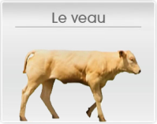
Vigilancia de la resistencia: dos instrumentos complementarios existan
Seguimiento y la notificación de la resistencia de las bacterias zoonóticas y comensales a los antibióticos en ganado vacuno, porcino y aves en el matadero y en distribución (Decisión UE 2013/652)
Bacterias seguidas:
Salmonella
Campylobacter jejuni
E. Coli indicatrices
E. Coli BLSE, AmpC carbapénémases
Años pares: pollos y pavos
Años impares: ganado vacuno < 1 año y porcinos
Sensibilidad a los antibióticos E. coli indicatrices/caeca
Evolución con el tiempo (2015-2017)

Slide 8

Vigilancia de la resistencia: dos instrumentos complementarios existan
2. El Résapath del ANSES
Resistencia a las fluoroquinolonas en E. coli, en distintas especies, en 2017

Slide 9
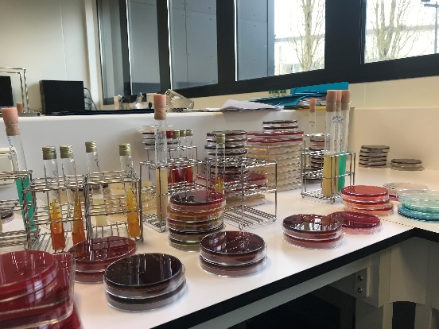

Medidas obligatorias: ejemplos
Decreto restringido el uso des antibióticos críticos
Objetivo: evitar el uso de antibióticos críticos cuando es posible utilizar otras substancias, preservando los antibióticos para el uso medicinal.
Medidas Obligatorias:
  Prohibir el uso preventivo de los antibióticos críticos
  El uso curativo o metafiláctico es posible solamente después de:
    Un examen clínico o una necropsia
    Muestras e identificación
Prohibir la práctica de hacer descuentos en la venta de los antibióticos

Slide 10
Medidas obligatorias : visitas sanitarias obligatorias enfocando la resistencia
Ganado vacuno: 2016
  10 millones euros gastado por Estado
  152 996 visitas hechas
  6% de los cuestionarios (8 914) elegidos por sorteo:
    La sensibilización de los ganaderos vacunos era necesaria
    Hay margen para mejorar
    Informe disponible : https://agriculture.gouv.fr/visites-sanitaires-obligatoires-en-elevage
Porcinos: 2018-2019

Slide 11








Ejemplos de incentivos: compañas de comunicaciones

Slide 12
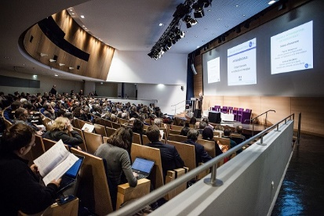
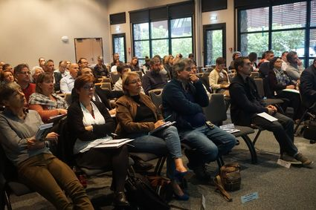
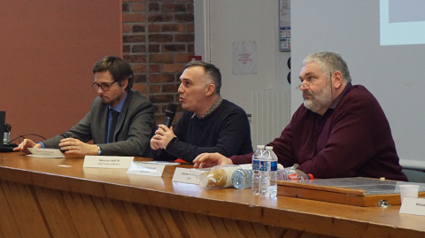
Incitativos: conferencias, con enfoque One Health
Conferencia interministerial 2018
Conferencia interministerial anual
Conferencias regionales
Conferencia regional Auvergne Rhône Alpes 2018
Conferencia regional Pays de la Loire 2018

Slide 13








Incitativos: la red de referentes en antibioterapia
Balance positivo de la fase experimental 2014-2018
Red extendida a todo el territorio metropolitano
Financiación por el fondo Ecoantibio
Los 4 referentes
Especialidades: pequeños animales, ganado vacuno, caballos
4 expiertos
Especialidades:
Resistencia a los antibióticos, farmacología, microbiología
Notes:
Los objetivos de esta medida del plan Ecoantibio son:
Peritaje y ayuda a los veterinarios sobre el tema de antibioterapia ;
Difusión des guías de buenas practicas y formación de los veterinarios ;
Organización de conferencias Ecoantibio en región (3 organizadas en 2 regiones : Occitanie y Pays de la Loire) ;
Reforzamiento des los vínculos entre veterinarios y administración (ARS et SRAL).

Slide 14
Incitativos para ciencia
Convocatoria de proyectos publicada cada año en el sitio internet del ministerio
2 millones de euros/año y 190 proyectos financiados o cofinanciados desde 2013 gracias a la convocatoria de proyectos Ecoantibio
Cubre las distintas medidas del plan Ecoantibio
Financiación de proyectos de investigación y de proyectos de acción

Slide 15
Incitativos para ciencia
Ejemplos de proyectos de investigación/acción sobre prevención
Vacunación:
  Análisis de los determinantes sociológicos y económicos para vacunar con antelación el pastenco contra problemas respiratorios
Zootecnia:
  Auditoria bioseguridad de los porcinos con fin de bajar el uso de antibióticos
  Formalizar y difundir mensajes a propósito del vinculo entre edificio y salud animal : alojamiento de los corderos

Slide 16
Incitativos para ciencia
Ejemplos de proyectos estudiando la resistencia
Técnicas de laboratorio:
  DIAMIC : obtención y confrontación de datos de concentraciones mínimas inhibitorias y antibiogramas para bacterias patógenas veterinarias
Mecanismo de resistencia:
  PLASMEQUI : Diseminación y persistencia de plásmidos de resistencia a las cefalosporinas de ultimas generaciones en caballo: impacto de los aditivos alimentarios

Slide 17
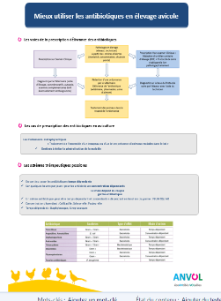
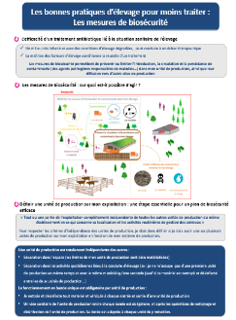
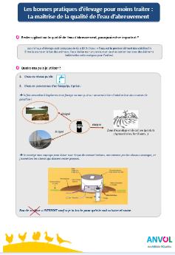
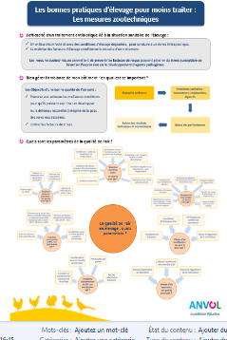

Incitativos para ciencia
Ejemplos de proyectos sobre la formación
Formación de los ganaderos:
  Concepción y realización de 5 folletos pedagógicos para : gallinas, aves de caza, palmípedos grasos y conejos
Formación de los veterinarios:
  Concepción de un modulo de formación, pequeños animales
Proyecto de investigación/ acción para la formación de los jóvenes: e Bug

Slide 18
Incitativos: alternativas a los antibióticos
El contexto de los productos alternativos (a base de plantas, fagos, etc.):
  Se necesitan datos respeto a su eficacidad, inocuidad y que no favorecen ni causan resistencias;
  Se necesita un marco normativo adecuado, en acuerdo con el cuadro comunitario
Acción de la autoridad competente:
  Consulta de ANSES, febrero 2018
  Agencia nacional del medicamento veterinario (ANMV) : menos documentos exigidos para autorización de comercialización, tasa dividida por 3
  DGAL: buscó soluciones al nivel europeo, convocatoria de proyectos Ecoantibio
  DGER: diploma inter escuela de fitoterapia
  Vigilancia de las ofertas de formación y de las alegaciones terapéuticas
Ejemplos de proyectos financiados por la convocatoria de proyectos Ecoantibio:
  Alter for fish (A2F) : eficacidad e inocuidad de los productos alternativos a los antibióticos para peces de cría
  Evaluación de una espacialidad a base de aceites esenciales contra dolor de patas de coneja y reducir el uso de antibióticos

Slide 19
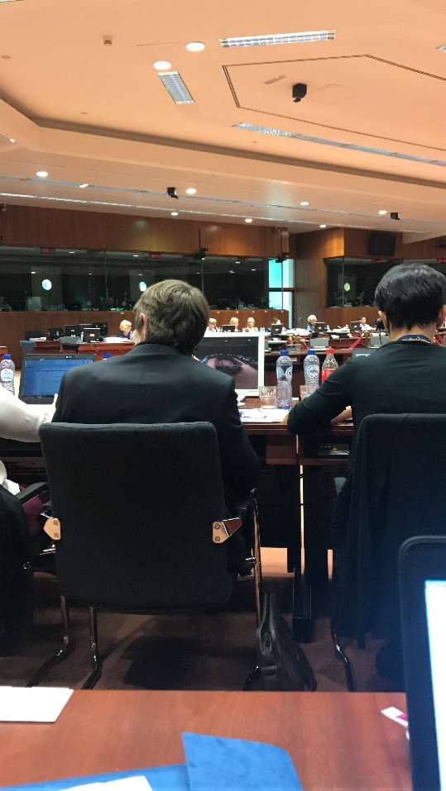
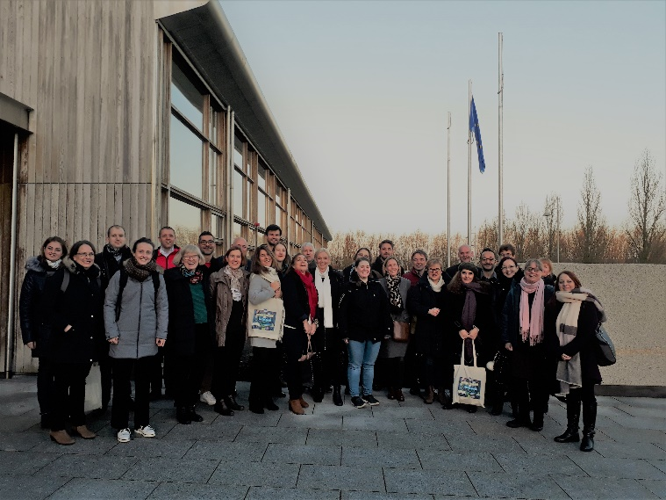
Acciones del ministerio: comunicación de las autoridades francesas en el UE
Comunicación de las posiciones francesas durante las negociaciones de los reglamentos sobre medicamentos veterinarias y pienso medicamentoso
Presentación de los progresos de Francia durante la red One Health AMR de la Comisión europea, durante sesiones de formación (BTSF)

Slide 20
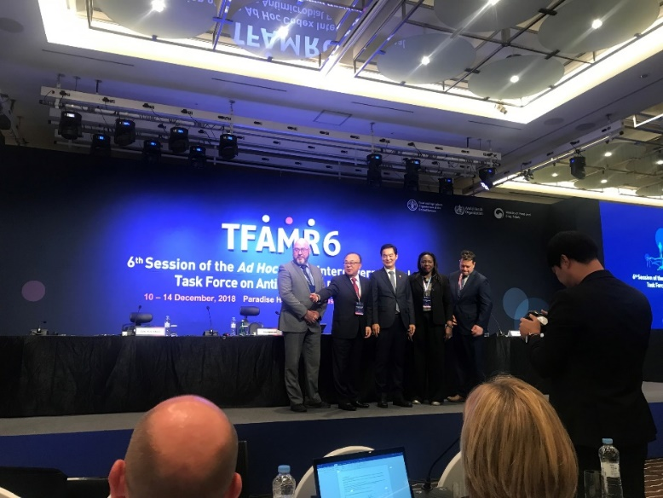
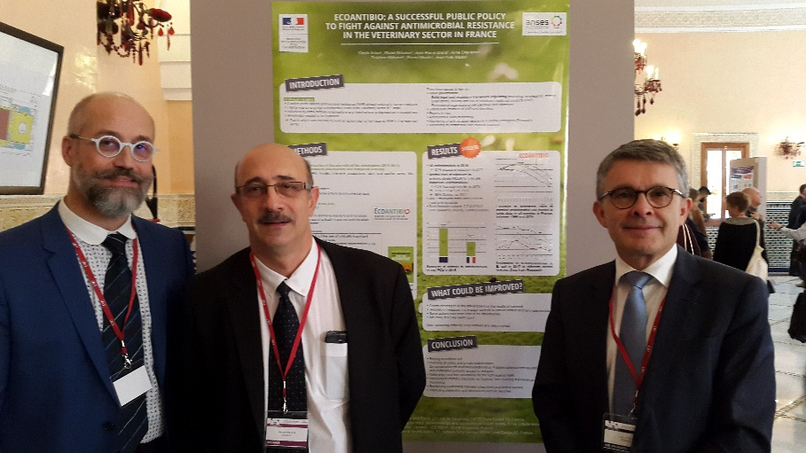
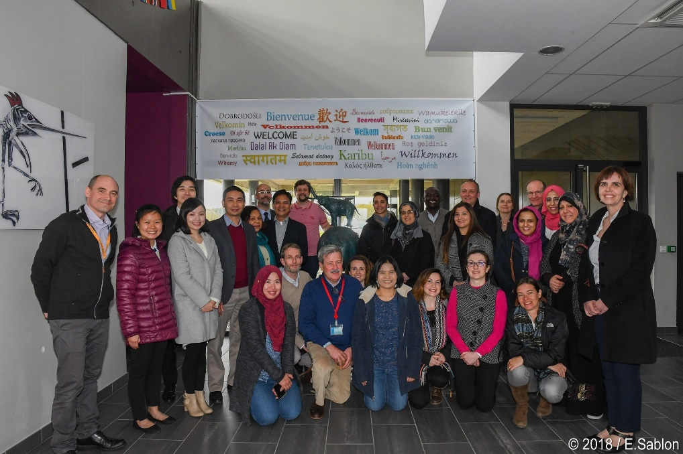
Acciones del ministerio : comunicación de las autoridades francesas en el mundo
Elaboración de las posiciones francesas sobre AMR en el contexto del G20 (grupos salud, agricultura), del G7, del Codex, de la OIE, de la FAO, y también formación con veterinarios de terceros países, etc.
Spring course ENSV, mars 2018.
Delegación francesa en frente del poster Ecoantibio, Conferencia mundial sobre AMR de la OIE, Marrakech, 29-31 oct. 2019
Task Force AMR del Codex en Busan, Corea del Sur, dic. 2018

Slide 21
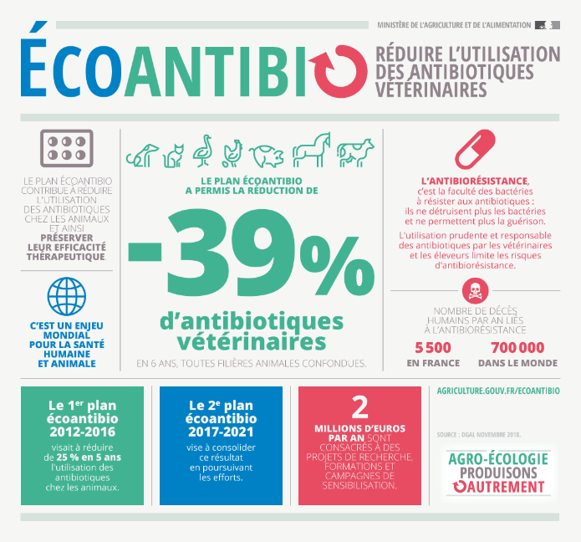

Conclusión
El plan Ecoantibio 1 ha sido un éxito gracias al compromiso de todos, en particular de la pareja veterinario -ganadero
El número de acciones conducidas sobre temas muy diferentes es importante
El plan Ecoantibio 2 tiene que perpetuar los cambios de prácticas para reducir el uso inadecuado de antibióticos

